Slide 1
Mission Board
De Leon Gonzalez Edgar Eliud

Slide 2
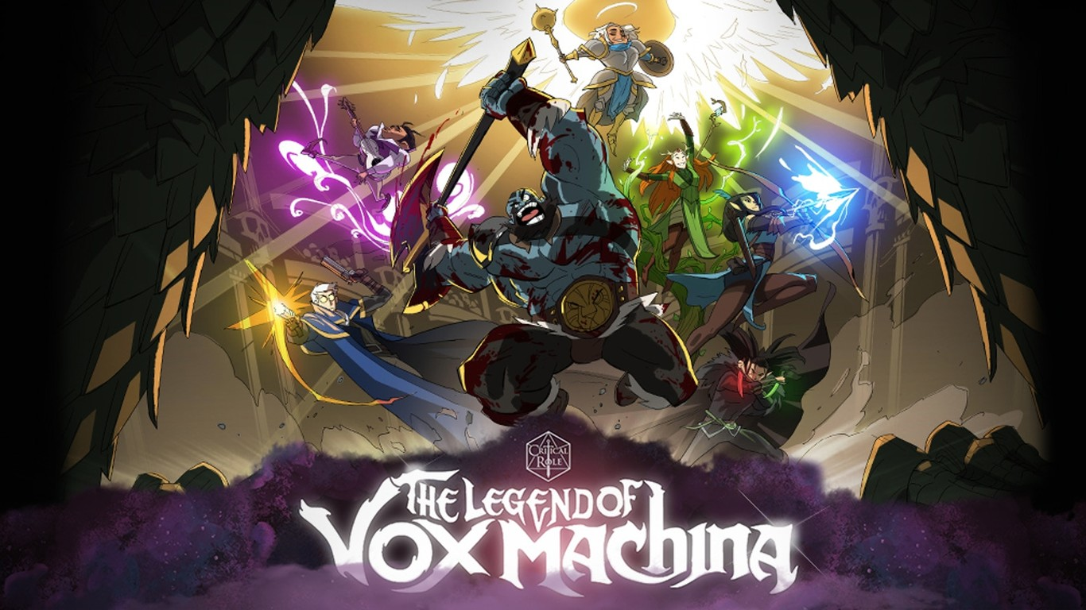
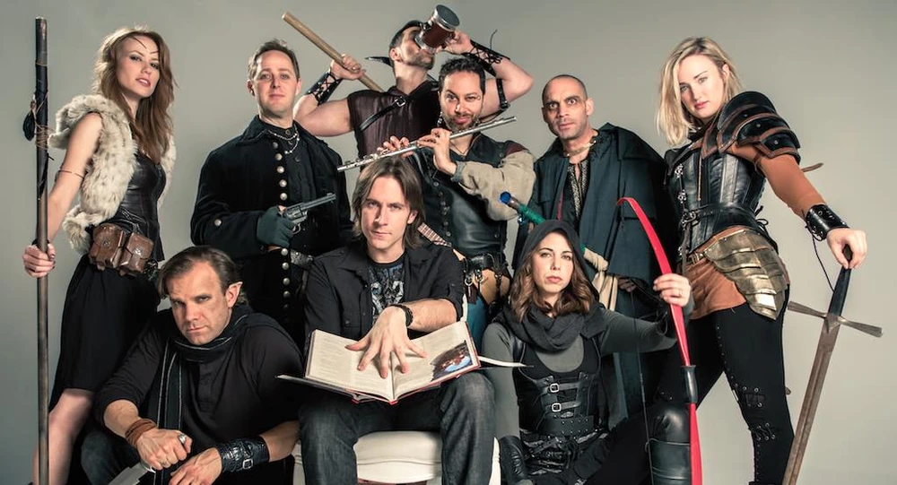
¿Que es D&D?
Es un juego de rol de mesa enfocado en la improvisación ayudándose de un sistema de probabilidades que se pueden manipular a favor o en contra

Slide 3
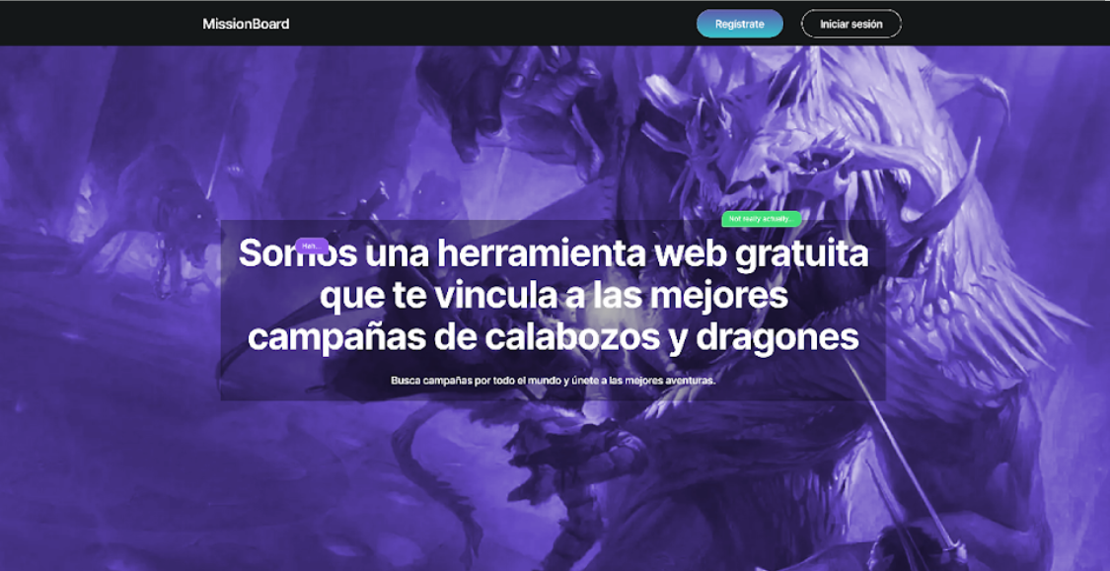
Que es Mission Board ?
¿Estás buscando un grupo con el que aventurarte en las profundidades de un calabozo cerca de ti? ¿O tal vez eres un maestro de mazmorras en busca de valientes aventureros dispuestos a enfrentarse a desafíos épicos en tu ciudad?
pues aquí puedes organizar o buscar partidas de Dungeon and Dragons con la comodidad que ofrece nuestro sitio web.

Slide 4

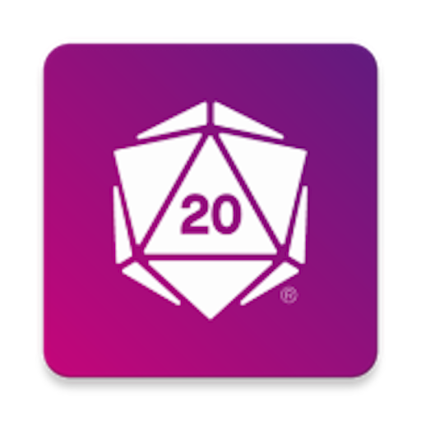


Nicho en el mercado actual y competencia
Existen múltiples plataformas para el juego en línea, desde oficiales cómo D&d Beyond, hasta las más públicas cómo discord y reddit Nuestro objetivo es cubrir las necesidades de los usuarios que buscan campañas locales y en línea y proteger a los usuarios de malas experiencias de juego, al igual que hacer más dinámica la creación de personajes

Slide 5
en qué se diferencia con los demás?
Buscamos mejorar la experiencia y accesibilidad de las campañas, enfocándonos en la reputación de los usuarios, dividir los regionalmente y tener una herramienta de manejo de personajes dinámica que permita llevar cualquier personaje a cualquier sesión y poder adaptarlo rápidamente

